Slide 1
DEN ZEMĚ
22.4.2014

Slide 2
DEN ZEMĚ
Hned po velikonočních svátcích, v úterý 22. dubna, oslavila naše škola „Den Země“. Pedagogové pro žáky připravili ve všech pěti učebnách zajímavé aktivity, které zaměřili na ochranu životního prostředí, seznamování s chráněnými rostlinami a živočichy a životními procesy.
stanoviště – chráněná území v obci
stanoviště – voda
stanoviště – místní fauna a flóra
stanoviště – tvoření z odpadového materiálu
stanoviště – vliv znečištěného prostředí na život
Žáci si mohli z nabídky vybrat, co je zajímá a v určenou dobu bylo možné činnosti vystřídat. Většina navštívila všechna stanoviště. Nabídka byla bohatá a rozmanitá. I přes to, že děti mohly po škole volně přecházet, vládla v budově pohoda a klid.
Velký úspěch mělo vytváření potravního řetězce s následnou hrou.
Také tvoření z odpadového materiálu hodnotily děti s nadšením. Stavěly školu a její okolí, kreslily rostliny, živočichy. Někteří zde zůstali déle, jak byli prací zaujati.
I další činnosti děti zaujaly. Žádná učebna nebyla prázdná a žáci se dozvěděli spoustu nových informací. Za to patří dík i pedagogům.

Slide 3
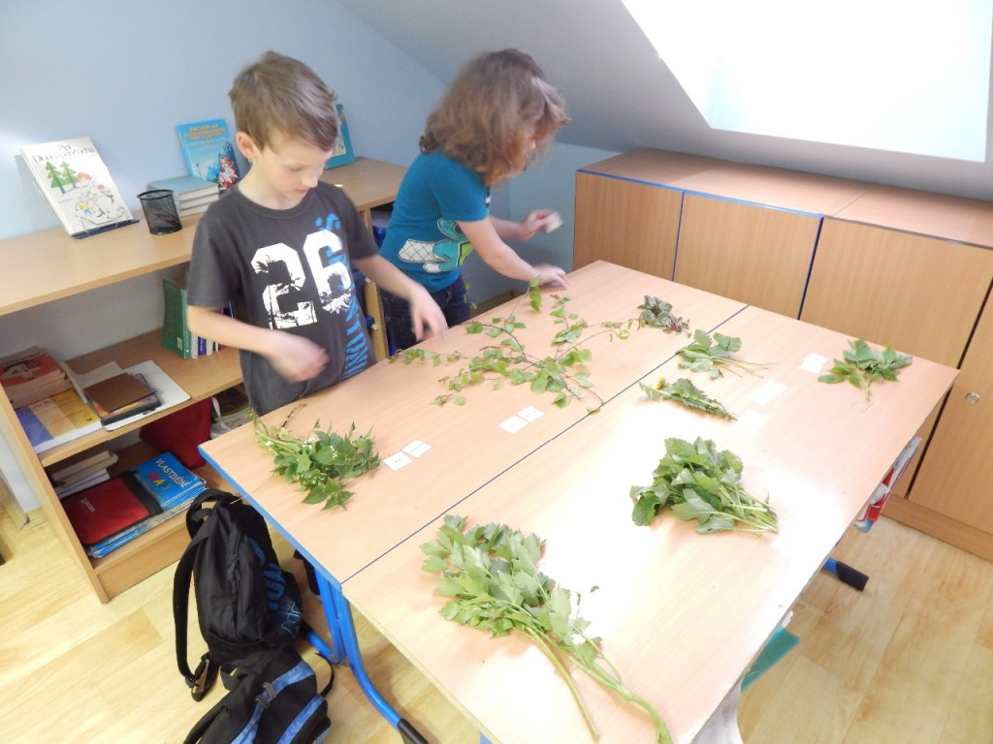
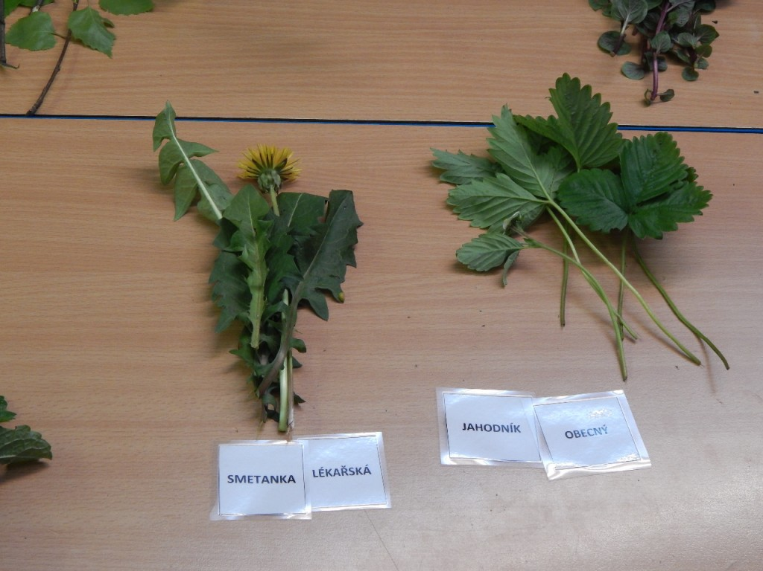
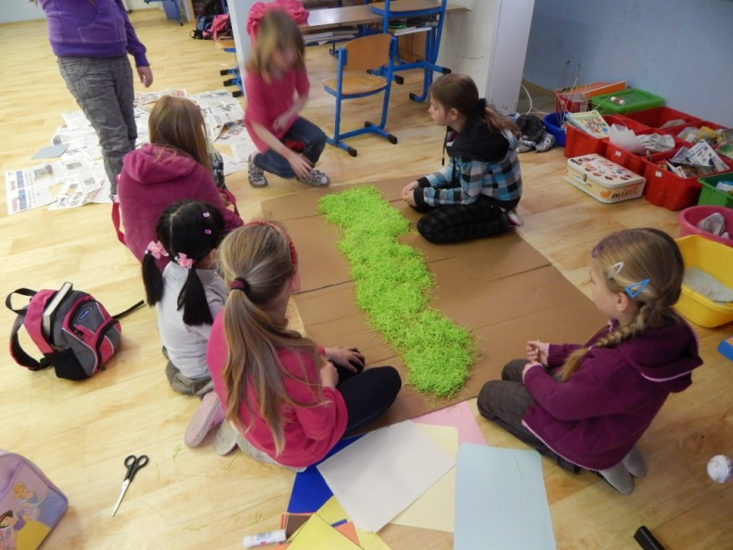
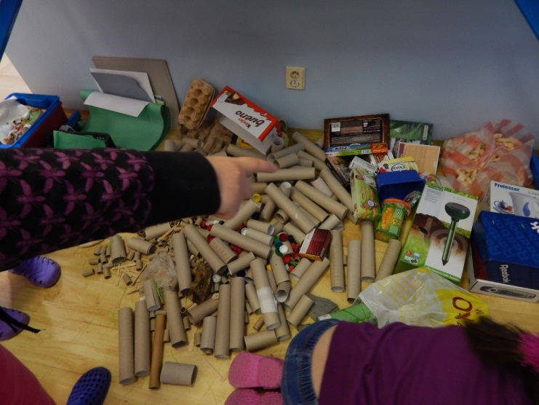

Slide 4
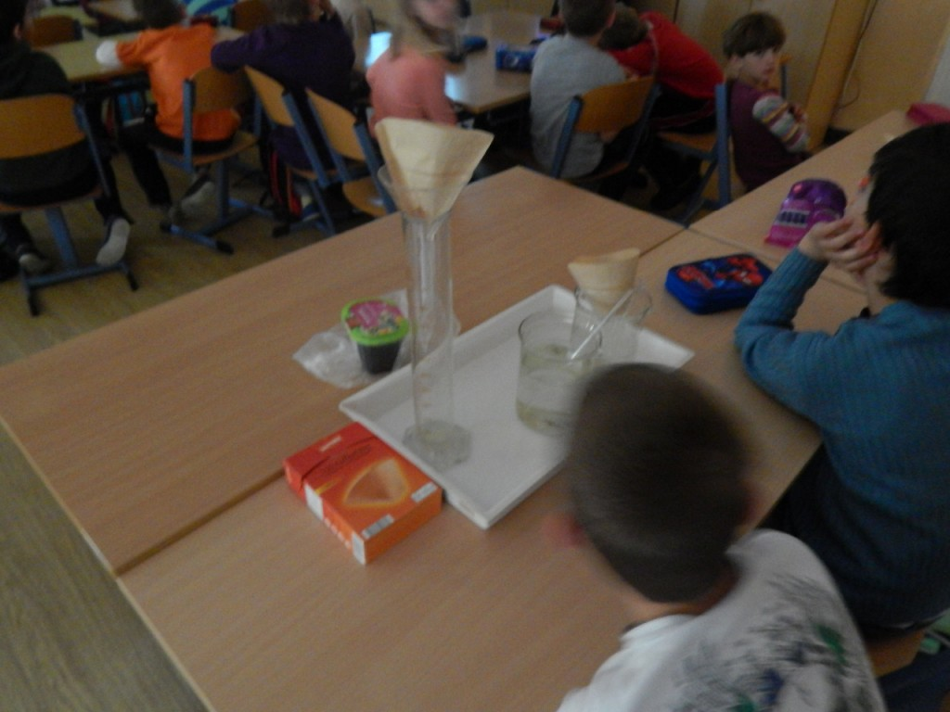
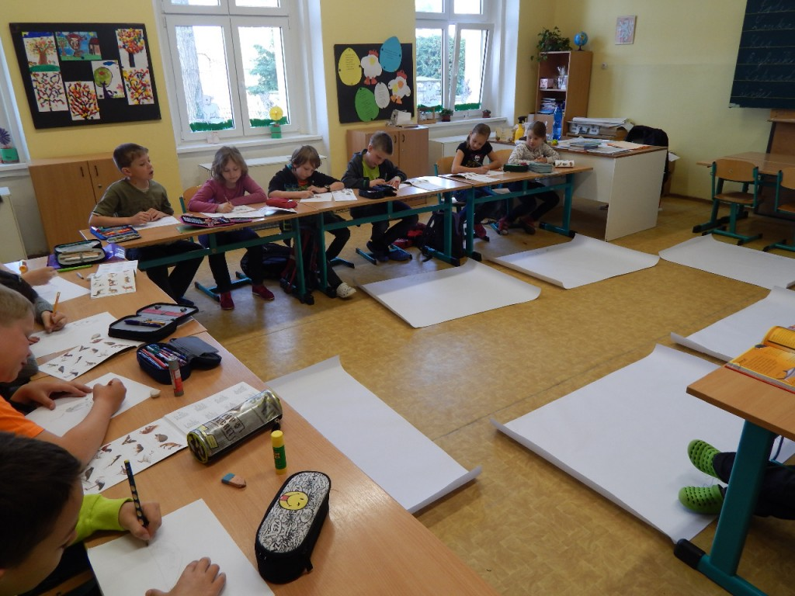
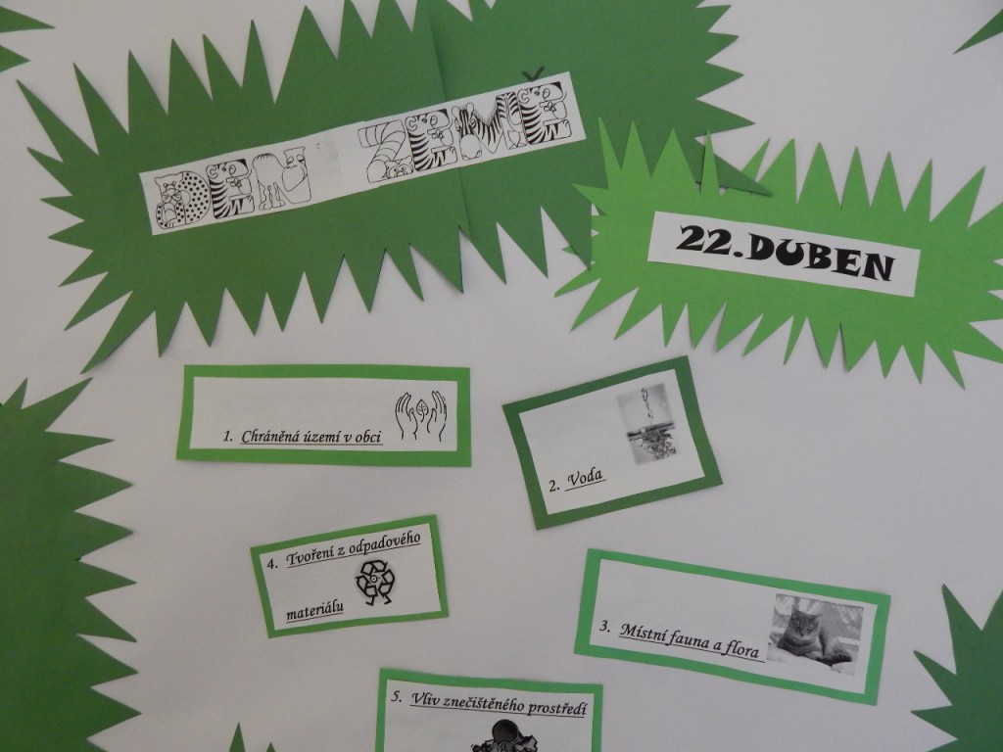
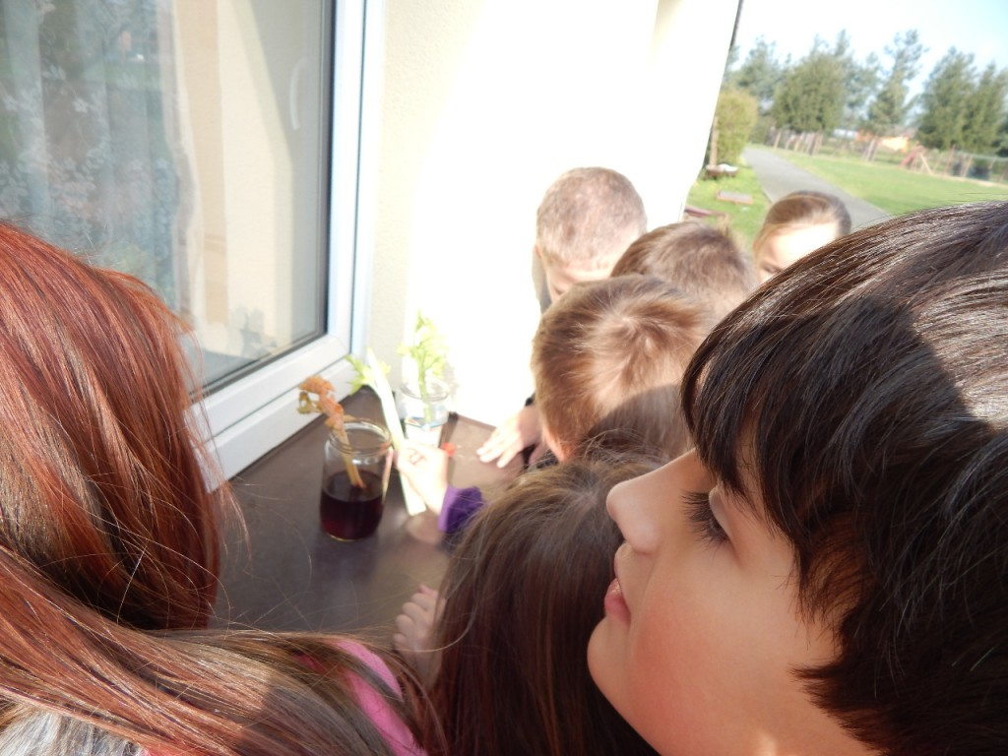

Slide 5
